Slide 1
Взаимодействие Школьной службы примирения с учебным процессом в начальной школе
Учитель начальных классов, куратор ШСП: Сендюкова Татьяна Сергеевна

Slide 2


Slide 3
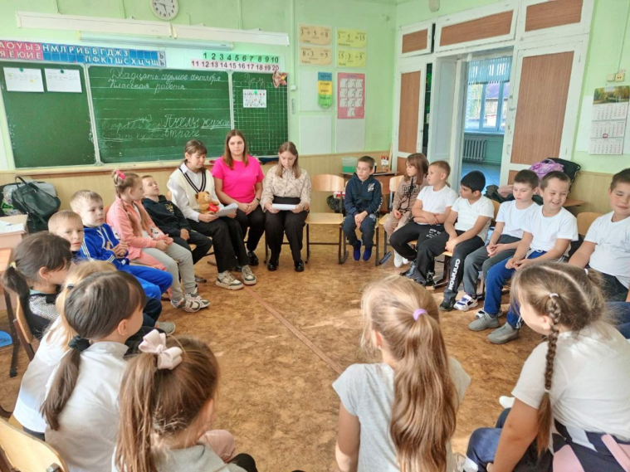
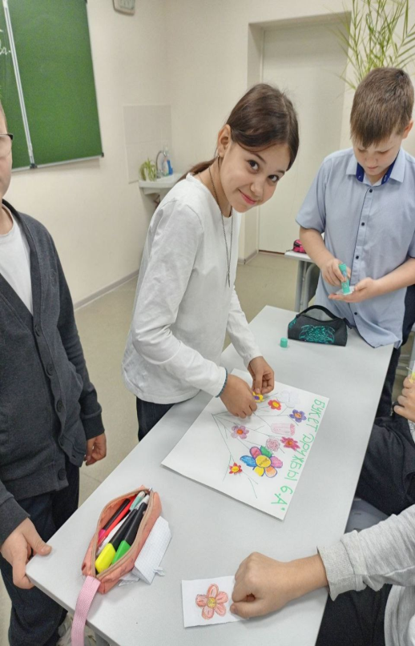
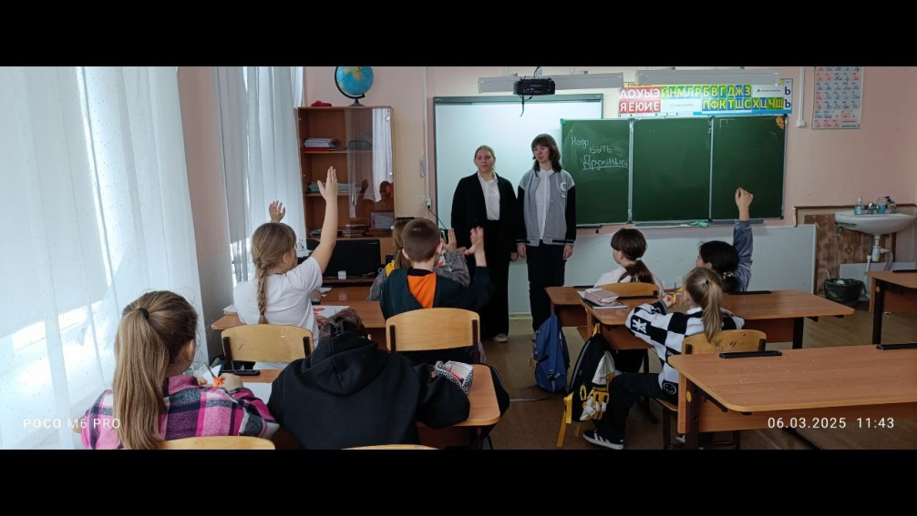
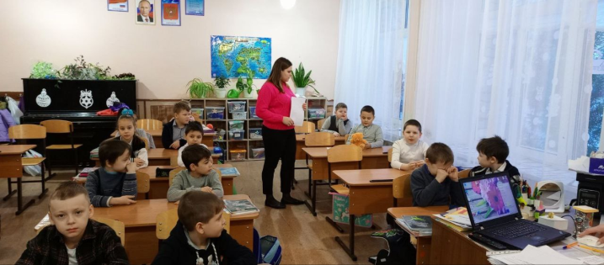
Профилактическая работа:

Slide 4
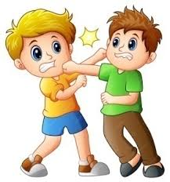
Восстановительные программы:

Slide 5
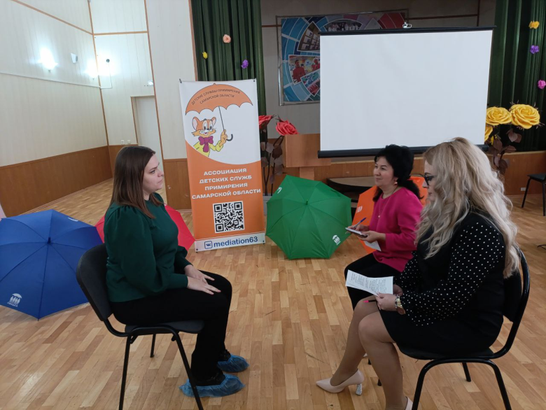
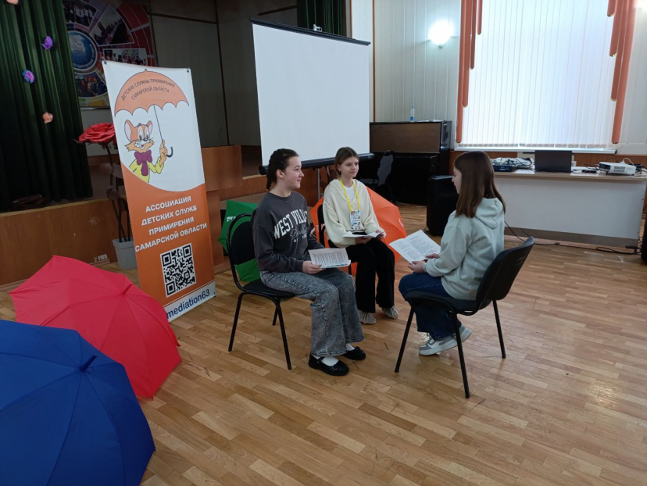
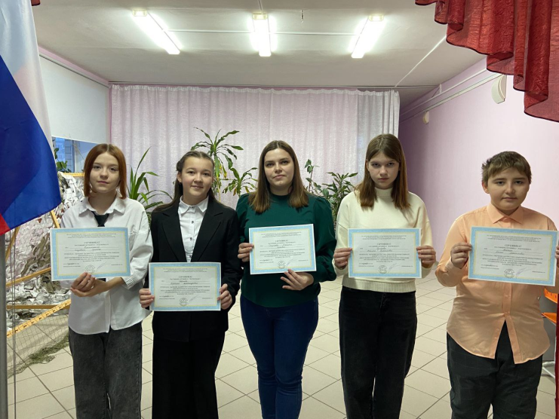
Обучение педагогов и медиаторов:

Slide 6
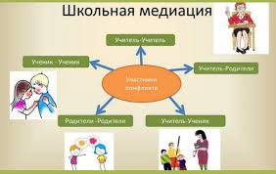
Взаимодействие с родителями

Slide 7
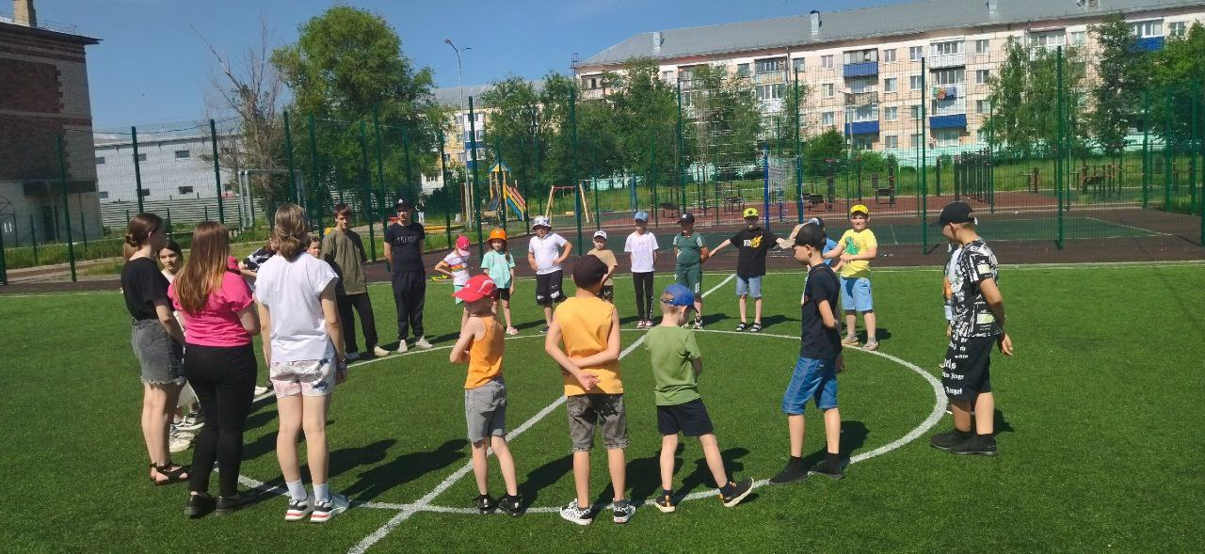
Добровольность

Slide 8
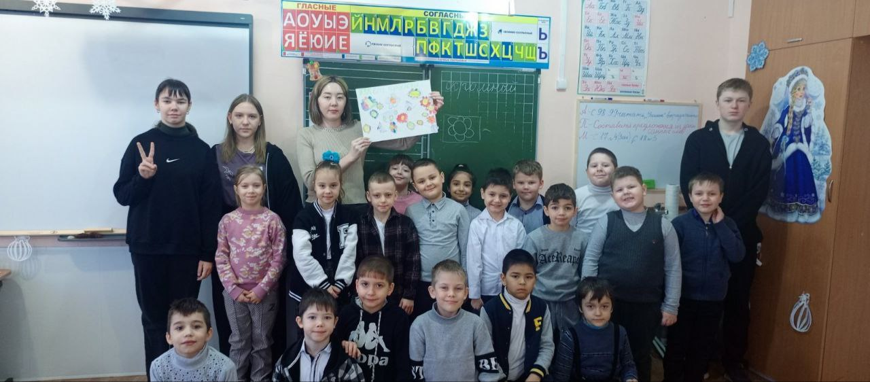
Конструктивность

Slide 9
Услышать и понять

Slide 10


